Slide 1

推理系统系列
什么是推理系统
ZOMI

Slide 2
Talk Overview
推理系统介绍
推理系统与推理引擎区别
推理工作流程
推理系统介绍
推理引擎介绍
模型小型化
NAS神经网络搜索
CNN小型化结构
Transform小型化结构
离线优化压缩
低比特量化
二值化网络
模型模型剪枝
模型模型蒸馏
部署和运行优化
图转换优化（算子融合/重排/替换）
并发执行与内存分配
动态batch与bin Packing

Slide 3
Talk Overview
推理系统与推理引擎
Training and Inference – 训练和推理服务的区别
What is inference system - 什么是推理系统
Optimization objectives and constraints - 推理系统优化目标与约束
Difference bet inference system and engine - 推理系统与推理引擎

Slide 4
深度学习模型的生命周期
Notes:
https://ucbrise.github.io/cs294-rise-fa16/prediction_serving.html

Slide 5
深度学习模型的生命周期
训练任务：数据中心中更像是传统的批处理任务，需要执行数小时，数天才能完成，其一般配置较大的批尺寸追求较大的吞吐，将模型训练达到指定的准确度或错误率。
推理任务：执行 7 X 24 的服务，其常常受到响应延迟的约束，配置的批尺寸更小，模型已经稳定一般不再被训练。

Slide 6
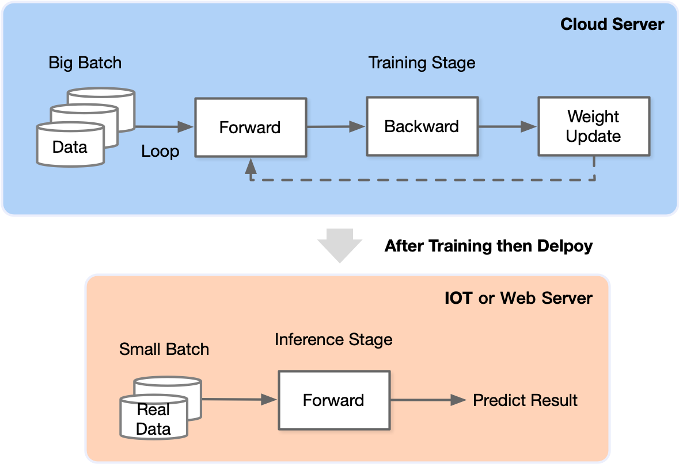
推理相比训练的新特点与挑战
训练过程通过设计合适 AI 模型结构以及损失函数和优化算法，将数据集以 mini-batch 反复进行前向计算并计算损失，反向计算梯度利用优化函数来更新模型，使得损失函数最小。训练过程最重要是梯度计算和反向传播。
推理在训练好的模型结构和参数基础上，一次前向传播得到模型输出过程。相对于训练，推理不涉及梯度和损失优化。最终目标是将训练好的模型部署生产环境中。

Slide 7
推理相比训练的新特点与挑战
模型被部署为长期运行的服务
推理有更苛刻的资源约束
推理不需要反向传播梯度下降
部署的设备型号更加多样

Slide 8
推理系统
模型训练后会保存在文件系统中，随着训练处的模型效果不断提升，可能会产生新版本的模型，并存储在文件系统中并由一定的模型版本管理协议进行管理。之后模型会通过服务系统部署上线，推理系统首先会加载模型到内存，同时会对模型进行一定的版本管理，支持新版本上线和旧版本回滚，对输入数据进行批尺寸（Batch Size）动态优化，并提供服务接口（例如，HTTP，gRPC等），供客户端调用。用户不断向推理服务系统发起请求并接受响应。除了被用户直接访问，推理系统也可以作为一个微服务，被数据中心中其他微服务所调用，完成整个请求处理中一个环节的功能与职责。

Slide 9
推理系统
推理系统中，以数据中心的服务端推理系统为主，兼顾边缘侧移动端推理的场景，但是这些策略本身大部分是数据中心与边缘侧都适用。

Slide 10

Question?
深度学习推理系统设计需要考虑多目标和约束
推理系统相比传统服务系统有哪些新的挑战？
云和端的服务系统有何不同的侧重和挑战？

Slide 11
推理系统 优化目标与约束

Slide 12
在线推荐系统的服务需求
例如某在线新闻APP公司希望部署内容个性化推荐服务并期望该服务能满足以下需求：
低延迟
互联网上推荐文章延迟（<100毫秒）
高吞吐
突发新闻驱动的暴增人群的吞吐量需求
扩展性
扩展到不断增长的庞大的用户群体
准确度
随着新闻和读者兴趣的变化提供准确的预测

Slide 13
在线推荐系统的服务需求
除了应用场景的需求，推理系统也需要应对不同模型训练出的框架和多样性的推理硬件所产生的部署环境多样性，部署优化和维护困难且容易出错的挑战：

Slide 14
设计推理系统的优化目标
低延迟(Latency)：满足服务等级协议的延迟
吞吐量(Throughputs)：暴增负载的吞吐量需求
高效率(Efficiency)：高效率，低功耗使用GPU, CPU
灵活性(Flexibility)：支持多种框架, 提供构建不同应用的灵活性
扩展性(Scalability)：扩展支持不断增长的用户或设备

Slide 15
灵活性 Flexibility
AI 服务的部署，优化和维护困难且容易出错
框架多样：
大多数框架都是为训练设计和优化
开发人员需要将必要的软件组件拼凑在一起
跨多个不断发展的框架集成和推理需求
硬件多样：
多种部署硬件的支持
Notes:
http://on-demand.gputechconf.com/gtcdc/2017/presentation/dc7172-shashank-prasanna-deep-learning-deployment-with-nvidia-tensorrt.pdf

Slide 16
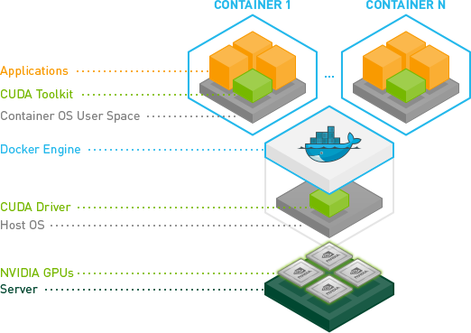
Flexibility 灵活性
服务系统需要灵活性：
支持加载不同 AI 框架的模型
AI 框架推陈出新和版本不断迭代
与不同语言接口和不同逻辑的应用结合
解决方法：
深度学习模型开放协议：跨框架模型转换
接口抽象：提供不同框架的通用抽象
容器：运行时环境依赖与资源隔离
RPC：跨语言，跨进程通信
Notes:
https://developer.nvidia.com/blog/nvidia-docker-gpu-server-application-deployment-made-easy/

Slide 17
Latency 延迟
推理延迟：
延迟是用户给出查询后呈现推理结果消耗的时间
必须既快速同时满足有限的尾部延迟 Tail Latency
需要低延迟：
服务水平协议(SLA)：Sub-second 级别延迟
低延迟挑战：
交互式APP 低延迟需求与训练 AI 框架目标不一致
大模型更准确，但浮点运算量更大
Sub-second 级别延迟约束制数据 Batch Size
模型融合容易引起长尾延迟 Long Tail Latency
Notes:
P99 latency: The 99th latency percentile. This means 99% of requests will be faster than the given latency number.

Slide 18
Throughputs 吞吐量
需要高吞吐的目的：
突发的请求数量暴增
不断扩展的用户和设备
达到高吞吐的策略：
充分利用AI芯片能力1）批处理请求；2）指令级运算
支持动态 Shape 和自适应批尺寸 Batch Size
多模型装箱使用加速器
容器扩展副本部署

Slide 19
Efficiency 效率
需要高效的原因：
内存、ALU数量等资源约束
移动端有极高的功耗约束
云端有预算的约束
高效率策略：
模型压缩
高效使用 AI 推理芯片
装箱（bin-packing）使用加速器

Slide 20
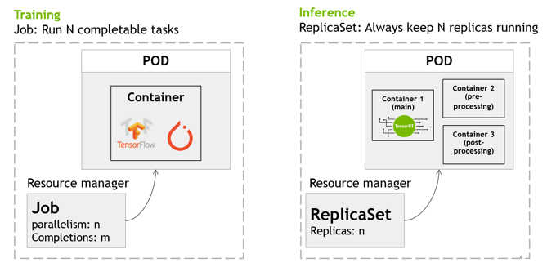
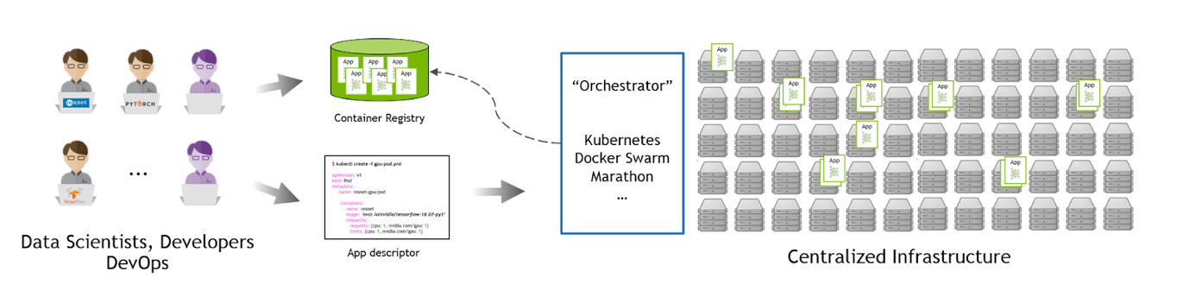
Scalability 扩展性
扩展性原因：
应对用户与请求的增长
提升推理系统吞吐量
随着请求负载增加自动部署更多的解决方案 ，进而才可以应对更大负载，提供更高的推理吞吐和让推理系统更加可靠。
https://devblogs.nvidia.com/kubernetes-ai-hyperparameter-search-experiments/

Slide 21
Scalability 扩展性
扩展性原因：
应对用户与请求的增长
提升推理系统吞吐量
通过底层 Kubernetes 部署平台，用户可以通过配置方便地自动部署多个推理服务的副本，并通过部署前端负载均衡服务，达到高扩展性提升吞吐量。更多副本也使得推理服务有了更高的可靠性。
https://devblogs.nvidia.com/kubernetes-ai-hyperparameter-search-experiments/

Slide 22
推理系统 vs 推理引擎

Slide 23
推理系统 vs 推理引擎

Slide 24
推理系统 vs 推理引擎
如何实现低延迟高吞吐？
如何分配调度请求？
如何管理模型？
如何管理AI生命周期？
推理芯片如何加速？

Slide 25
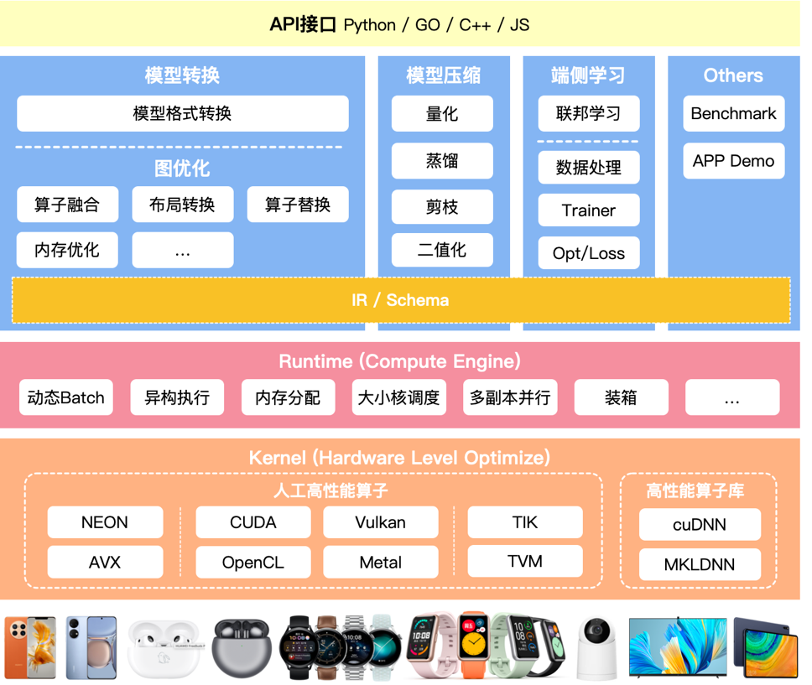
推理系统 vs 推理引擎

Slide 26
推理系统 vs 推理引擎
如何保持精度减少模型尺寸？
如何对不同 AI 框架结果转换？
如何保持精度下减少模型尺寸？
如何加快调度与执行？
如何提高算子性能？
如何利用边缘设备算力？

Slide 27
参考文献
Deep Learning Inference in Facebook Data Centers: Characterization, Performance Optimizations and Hardware Implications
Clipper: A Low-Latency Online Prediction Serving System
TFX: A TensorFlow-Based Production-Scale Machine Learning Platform
TensorFlow-Serving: Flexible, High-Performance ML Serving
Optimal Aggregation Policy for Reducing Tail Latency of Web Search
A Survey of Model Compression and Acceleration for Deep Neural Networks
CSE 599W: System for ML - Model Serving
https://developer.nvidia.com/deep-learning-performance-training-inference
DEEP COMPRESSION: COMPRESSING DEEP NEURAL NETWORKS WITH PRUNING, TRAINED QUANTIZATION AND HUFFMAN CODING
Learning both Weights and Connections for Efficient Neural Networks
DEEP LEARNING DEPLOYMENT WITH NVIDIA TENSORRT
Halide: A Language and Compiler for Optimizing Parallelism,Locality, and Recomputation in Image Processing Pipelines
TVM: An Automated End-to-End Optimizing Compiler for Deep Learning
8-bit Inference with TensorRT
https://github.com/microsoft/AI-System

Slide 28
Notes:
28

